Slide 1

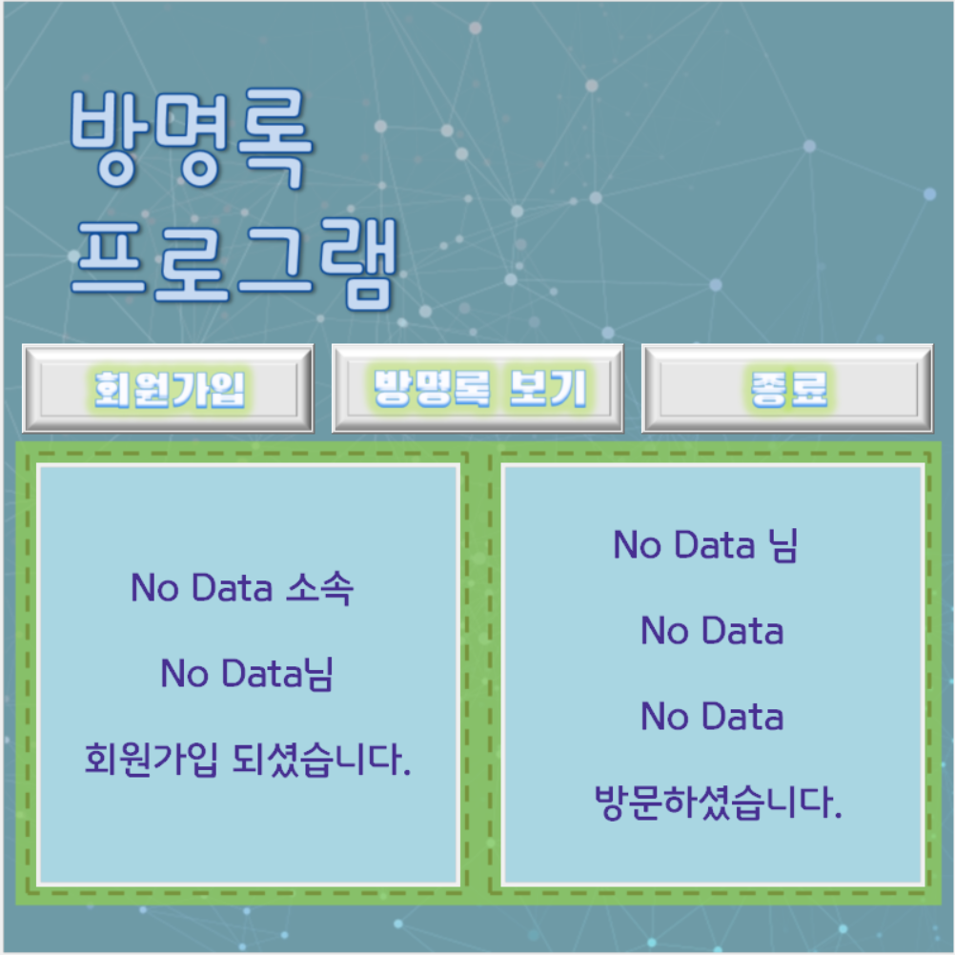
해면 조
10132 허준행
20714 박민성
20807 윤석준
21034 장현규

Slide 2

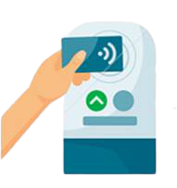
제작 동기
코로나 때문에 방명록을
작성해야만 이용할 수 있는 시설들이 늘어났다.
이러한 방명록을 작성하는 것은 너무나도 번거롭다고 여겨졌다.
따라서, 조금 더 편리하게
방명록을 작성할 수 있도록 방명록 프로그램을 제작해 보았다.

Slide 3
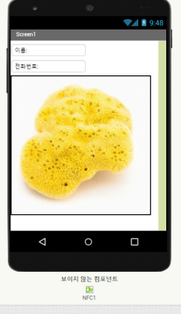
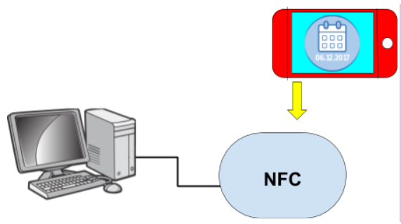
작품 설계
처음에는 휴대폰 어플리케이션을 이용하여 사용자의 정보를 입력 받은 뒤, 이러한 정보를 바탕으로 NFC 기술을 이용하여 정보를 입력하는
시스템으로 설계하였다.
하지만 작품을 만드는 과정에서 휴대폰이 아니라
컴퓨터를 사용해야 한다면 휴대폰이 아닌
컴퓨터로 입력 받는 방식이 더 좋다고 느꼈고
설계한 것에서 약간 수정하게 되었다.

Slide 4

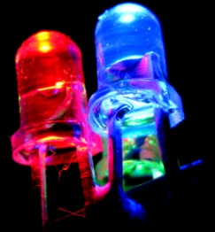
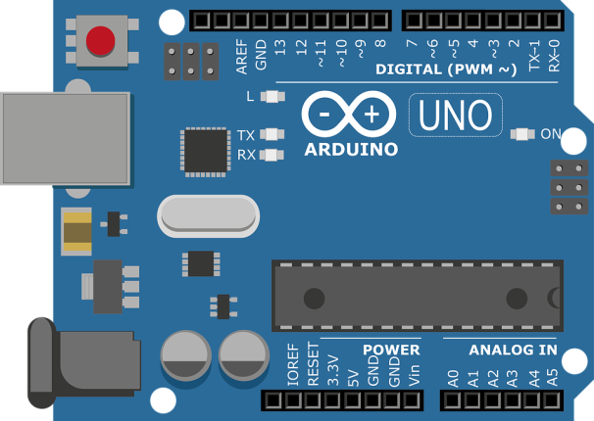
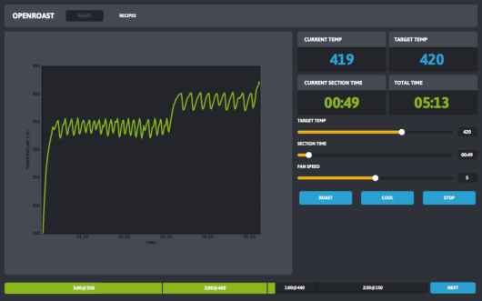

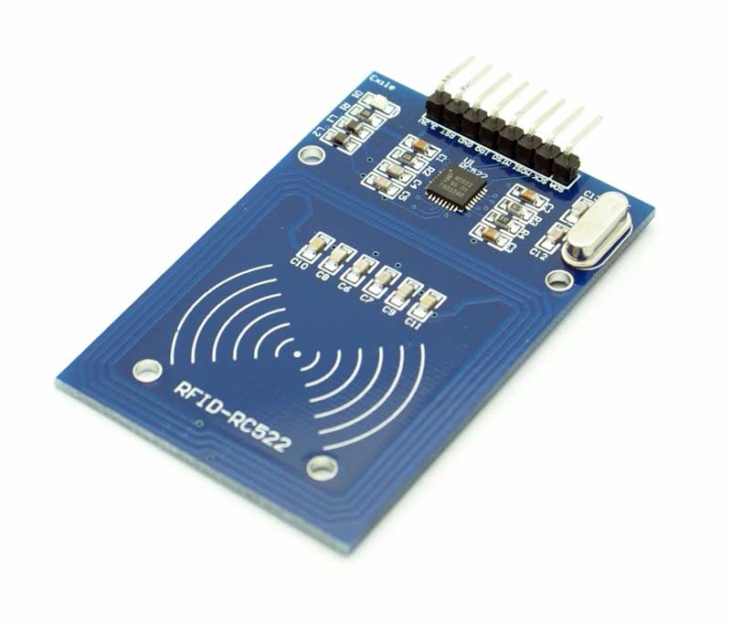

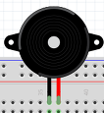
작품 소개
파이썬
시리얼 통신
Led
GUI
RFID-RC522
아두이노
피에조 부저
Data Base

Slide 5
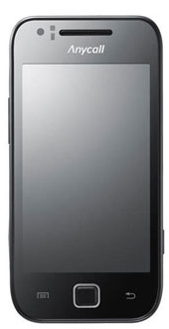

기능 - 아두이노
휴대폰, RFID 태그를
RFID-RC522 센서를
이용하여 인식 받으면
LED에 불이 들어오며
피에조 부저에서 소리가
나게 한다
아두이노 – 파이썬 시리얼 통신을 통해
RFID 태그 번호를 파이썬에 보낸다
Led
RFID-RC522
피에조 부저

Slide 6

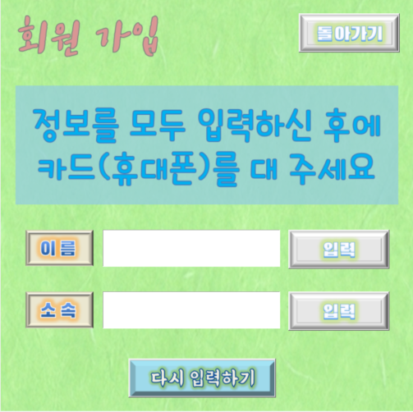
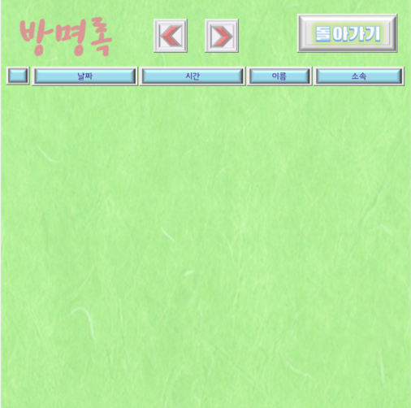
기능 – 파이썬(GUI)
아두이노 – 파이썬 시리얼 통신을
이용해 RFID 태그 번호를 받는다
회원가입 기능이 있어 태그나
휴대폰을 등록할 수 있고
태그를 찍은 후 방명록을
살펴볼 수 있다.

Slide 7

프로그램 시연

